Slide 1
Kaufmännische Berufsschule IV Augsburg
Vorstellung
Öko-Schulprogramm und
Umweltschule

Slide 2



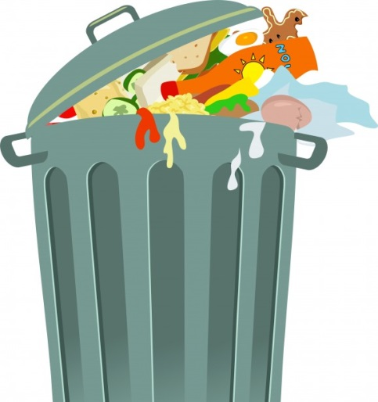

Was können wir tun?

Slide 3

Was können wir tun?
Tropfende Wasserhähne, defekte Toilettenspülung bitte melden an Lehrer, Hausmeister, …

Slide 4
Wasserverbrauch der Berufsschule IV
Wasser
2013: Toiletten-sanierung; dabei wurden mehrfach
Leitungen angebohrt

Slide 5
Was können wir tun?
Thermostatventile auf 3
Temperatur bei 21 bis 22 Grad Celsius
Stoßlüften (alle Fenster für etwa 3 min)

Slide 6
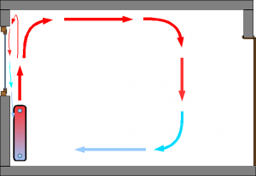
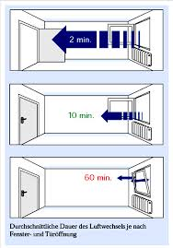
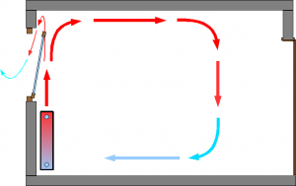
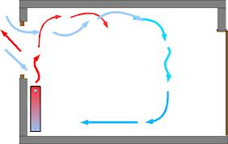
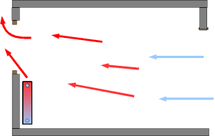
Heizen und Lüften
der ungestörte Weg der Luft:
Von der Heizung steigt die erwärmte Luft auf und bildet eine Raumwalze und eine kleine Fensterwalze.
gekipptes Fenster:
Lüftungseffekt nur sehr gering, es geht aber trotzdem ständig durch die Heizung erwärmte Luft verloren.
geöffnetes Fenster:
Erst das richtige Öffnen der Fenster erzeugt einen ausreichenden Luftwechsel.
Durchschnittliche Dauer des Luftwechsels je nach Fenster und Türöffnung

Slide 7
Heizenergie an der Berufsschule IV

Slide 8
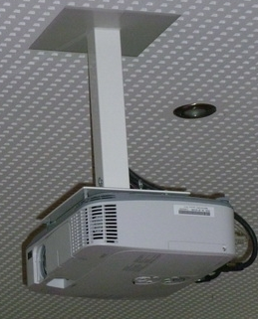
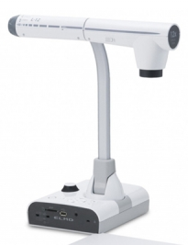
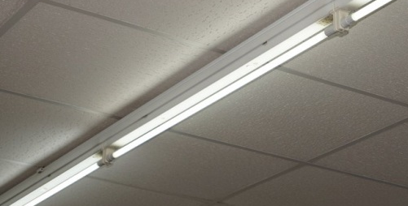
Was können wir tun?
Licht nur einschalten, wenn notwendig
Beamer und Dokumentenkameras ganz ausschalten, wenn nicht benötigt

Slide 9
Stromverbrauch an der Berufsschule IV

Slide 10

Quiz
Wie viel Strom verbraucht die Schule in einem Jahr?
66.500 kWh
5.000 kWh
1.900 kWh

Slide 11
Quiz
Wie viel Strom verbraucht die Schule in einem Jahr?
66.500 kWh | Schule
5.000 kWh | Familie (4 Personen)
1.900 kWh | Single

Slide 12
Quiz
Wie viel kostet der Stromverbrauch pro Jahr, wenn 1 kWh etwa 0,28 EUR kostet?
66.500 kWh (Schule)
5.000 kWh (Familie)
1.900 kWh (Single)

Slide 13
Quiz
Wie viel kostet der Stromverbrauch pro Jahr, wenn 1 kWh etwa 0,28 EUR kostet?
66.500 kWh (Schule) | 18.620 EUR
5.000 kWh (Familie) | 1.400 EUR
1.900 kWh (Single) | 532 EUR

Slide 14
Verbrauch messen
Wie viel Strom verbraucht 1 Beamer in Watt?
Wie viel kWh Strom verbrauchen alle Beamer der Schule am Tag?
Verbrauch in Watt * etwa 4 Stunden
: 1.000 * 30 Beamer = ???
Wieviel EUR sind das, wenn 1 kWh 0,28 EUR kostet?

Slide 15
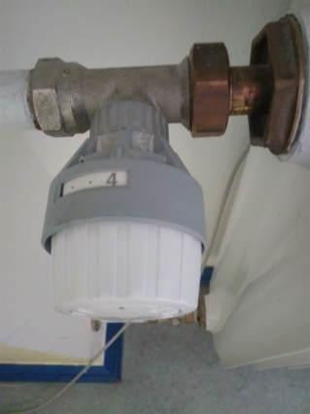
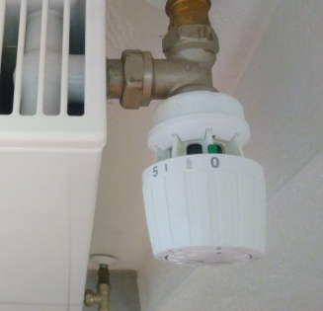
Was hier hier falsch?

Slide 16
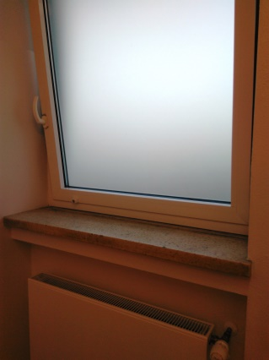
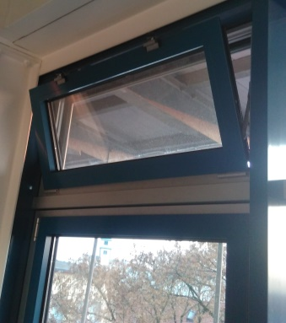
Was hier hier falsch?

Slide 17
Quiz
Womit heizt die Schule?
Heizöl | Kohle
Erdgas | Fernwärme
Holz | Strom

Slide 18
Quiz
Womit heizt die Schule?
Erdgas | Fernwärme

Slide 19
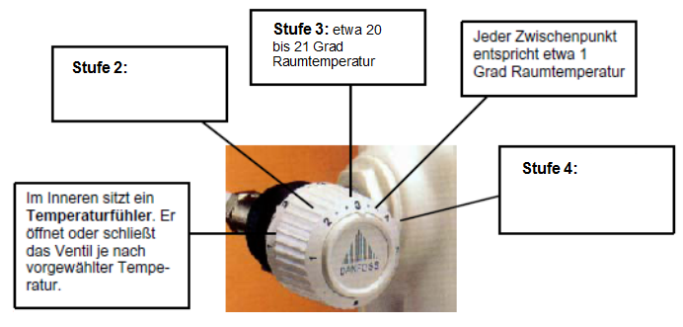
Quiz
Auf welche Temperatur wird bei 2 und 4 geheizt?

Slide 20
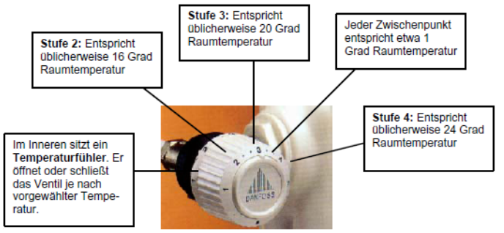
Quiz
Auf welche Temperatur wird bei 2 und 4 geheizt?

Slide 21
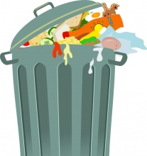



Abfallquiz
Was gehört in die einzelnen Müllbehälter?
Pappe und Papier
(ohne Essensreste!)
Weißblech, Alu, Kunststoff, Schaumstoff, Verbundstoffe, Konservendosen, Aludeckel,
Alufolien, Joghurtbecher, Plastikflaschen
Kunststoffschalen, Styroporschalen, Milch- u. Safttüten, Vakuumverpackungen etc.
löffelrein, offen und lose
Restmüll und Müll mit Essensresten
(Die braune Tonne im Klassenzimmer ist nicht praktikabel)
Quelle: www.abfallratgeber.augsburg.de

Slide 22
Abfallquiz
Was kostet 1 großer Restmüllcontainer der Schule pro Jahr?
1.820 EUR
Wie viel Müll produziert in Deutschland
1 Person im Jahr?
618 kg

Slide 23
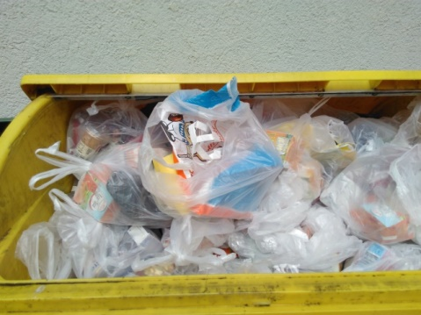
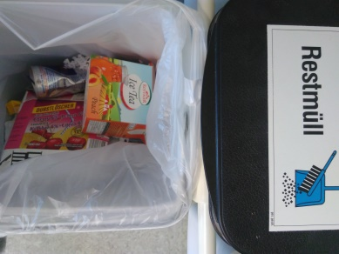
Abfallquiz
Alles richtig einsortiert?

Slide 24
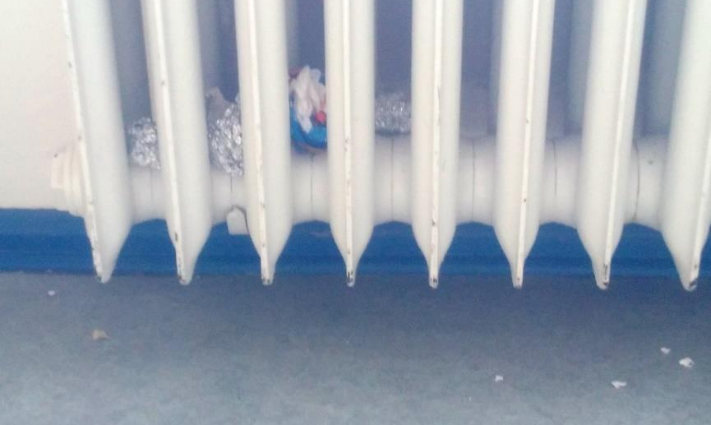
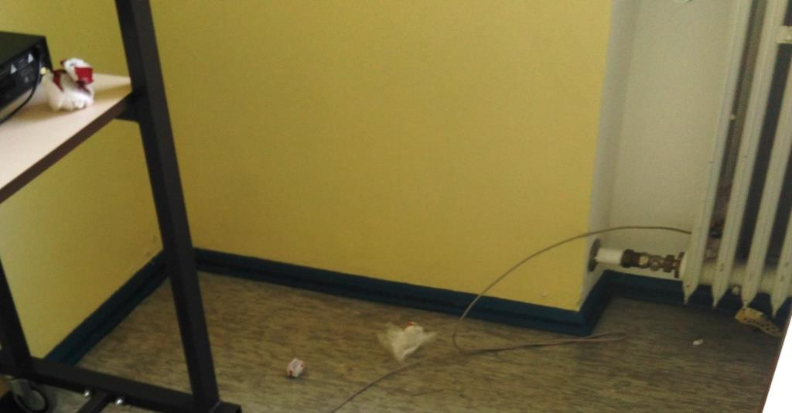
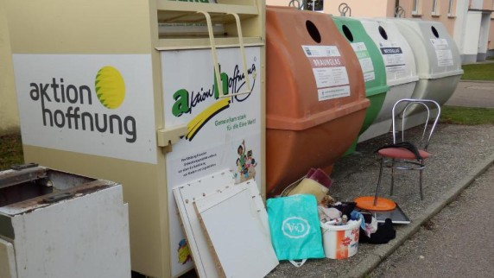
Abfall richtig entsorgt?

Slide 25



Projekte
Sparsamer Umgang mit Heizenergie, Strom und Wasser
Vermittlung der Themen Energie, erneuerbare Energien, Klimaschutz und Energieeffizienz
Anwendung in der Berufsschule, zu Hause, im Betrieb, …

Slide 26
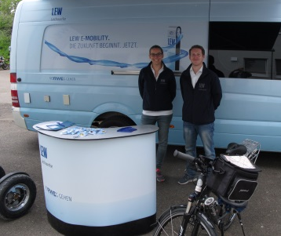
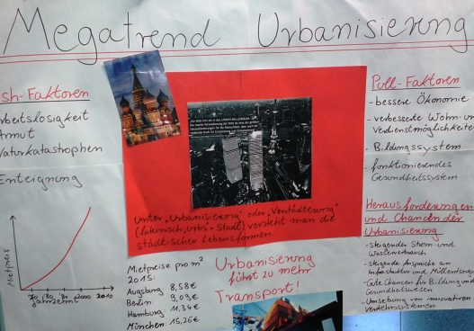
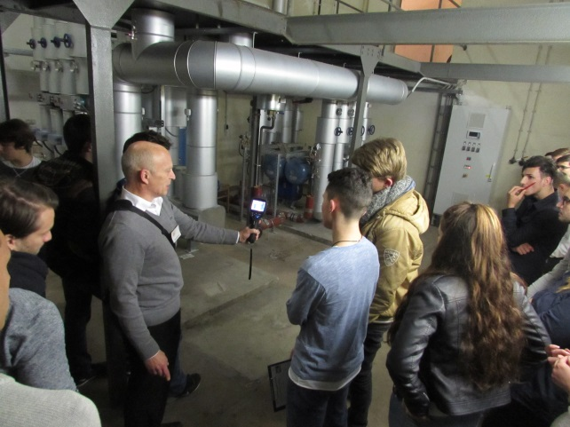
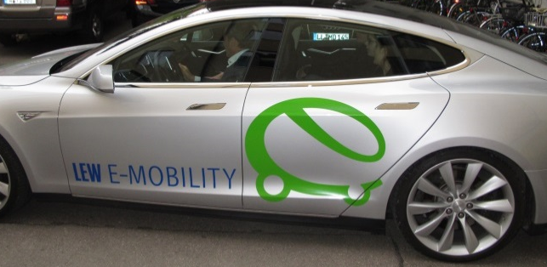
Projekte
Nachwachsende Rohstoffe, Nachhaltige Ernährung, Nachhaltige Mobilität, Energierundgang

